Slide 1
生词

Slide 2
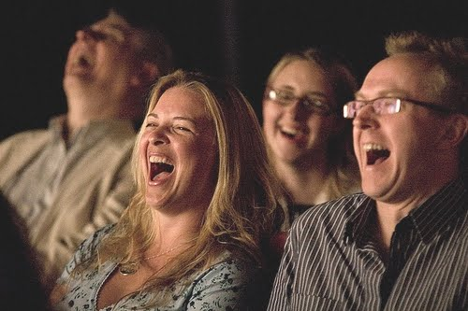
xiào
你喜欢xiào吗？
笑
http://997waystobeagreatspeaker.com/wp-content/uploads/2008/12/humor-speech-contest-ideas.jpg

Slide 3
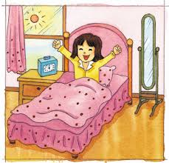
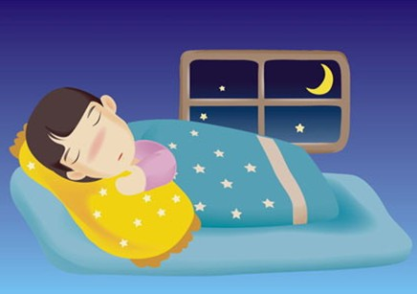
zǎo shuì zǎo qǐ
早睡早起
晚上十点
早上六点
晚睡晚起
http://photo.jnocnews.jp/upfile/2013/Image/201409/20140924_122652.jpg

Slide 4
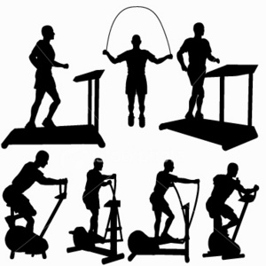
yùndòng
你常常yùndòng吗？
你喜欢做什么yùndòng？
运动
http://www.supermartialarts.net/wp-content/uploads/2015/03/Benefits-Of-Exercise-Stay-Fit-and-Healthy.jpg

Slide 5
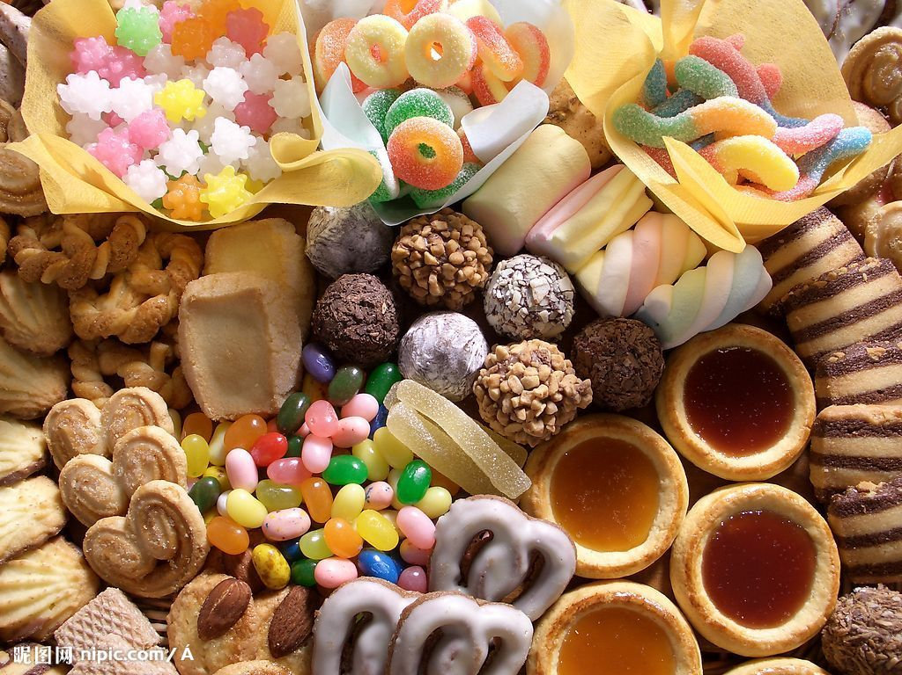
língshí
你常常吃língshí吗？
你喜欢吃什么língshí ？
零食
http://www.dajiyuan.eu/assets/uploads/2013/09/20111230040715852.jpg

Slide 6
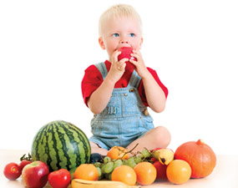
水guǒ
你常常吃水guǒ吗？
你喜欢吃什么水guǒ ？
水果
http://www.highlandhosp.com/wp-content/uploads/2015/06/immune.jpg

Slide 7
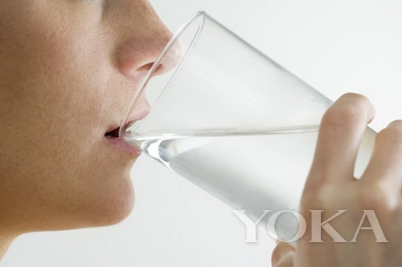
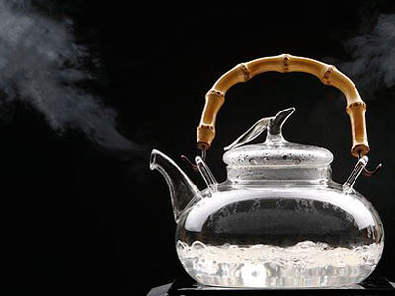
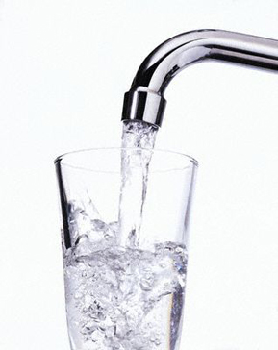
duō hē kāishuǐ
多喝开水
你一天hē几杯kāishuǐ？
你觉得duō吗?
zìláishuǐ
After cool down….
http://p1.yokacdn.com/pic/life/culture/2013/U222P1T1D786450F9DT20130416174130.jpg
http://img02.imgcdc.com/grab/img/20151109/10191447033308.jpg
https://www.bu.edu/today/files/2008/04/tapwater.jpg

Slide 8
这些字怎么说？
笑、早睡、早起、晚睡、晚起、运动、零食、多喝开水、水果
Circle these words in the health song lyrics.

